Slide 1
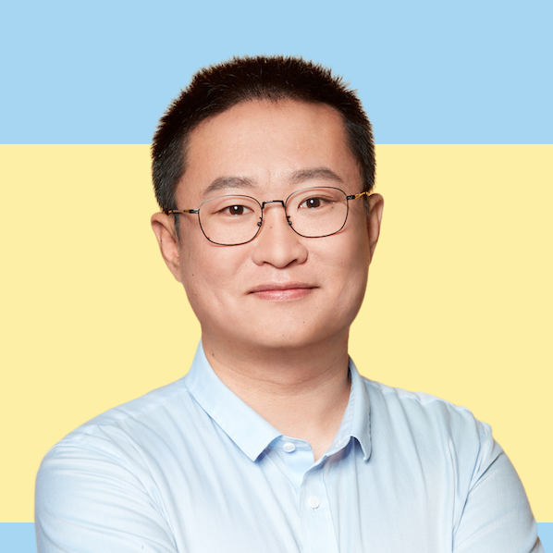
人物志
Chatopera 王海良
春松客服开源社区

Slide 2

人物志
小汪智能 Eagle
春松客服开源社区

Slide 3

人物志
研发工程师 刘勇
春松客服开源社区

Slide 4
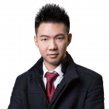
人物志
研发工程师 刘勇
春松客服开源社区

Slide 5
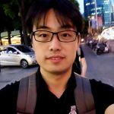
人物志
产品经理 船长
春松客服开源社区

Slide 6

人物志
核心开发者 Kaifuny
春松客服开源社区

Slide 7

人物志
微信群管理员 长龙
春松客服开源社区

